Slide 1
Языковое моделирование
Лекция 3
Решение задачи языкового моделирования с помощью RNN

Slide 2
План занятия
Напоминание работы RNN
Алгоритм обучения RNN для решения задачи языкового моделирования
Плюсы и минусы RNN

Slide 3

RNN
Understanding LSTM Networks, colah.github.io

Slide 4
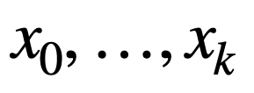
Как обучить языковую модель с помощью RNN
Взять большой корпус текста. Разбить его на отдельные последовательности слов

Slide 5
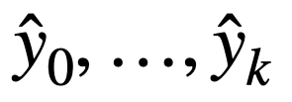
Как обучить языковую модель с помощью RNN
Взять большой корпус текста. Разбить его на отдельные последовательности слов
Подать эти последовательности на вход в RNN. Рассчитать вероятностное распределение

Slide 6


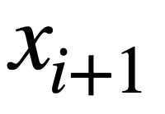
Как обучить языковую модель с помощью RNN
Взять большой корпус текста. Разбить его на отдельные последовательности слов
Подать эти последовательности на вход в RNN. Рассчитать вероятностное распределение
Посчитать лосс функцию — кросс-энтропию между предсказанием и истинным распределением . Каждый является one-hot вектором для

Slide 7
Как обучить языковую модель с помощью RNN
Взять большой корпус текста. Разбить его на отдельные последовательности слов
Подать эти последовательности на вход в RNN. Рассчитать вероятностное распределение
Посчитать лосс функцию — кросс-энтропию между предсказанием и истинным распределением . Каждый является one-hot вектором для
Оптимизировать градиентным спуском

Slide 8
Пример
Скрытые состояния
h₁
h₂
h₀
f
f
f
Эмбеддинги
Слова
Студенты | открыли | свои | ?

Slide 9
Пример
Скрытые состояния
h₁
h₂
h₀
f
f
f
Эмбеддинги
Слова
Студенты | открыли | свои | ?

Slide 10
Пример
Скрытые состояния
h₁
h₂
h₀
f
f
f
Эмбеддинги
Слова
Студенты | открыли | свои | ?

Slide 11
Пример
Скрытые состояния
h₁
h₂
h₃
h₀
f
f
f
Эмбеддинги
Слова
Студенты | открыли | свои | ?

Slide 12
Пример
Книги | 0.3
Ноутбуки | 0.3
Тетради | 0.3
Глаза | 0.1
Скрытые состояния
h₁
h₂
h₃
h₀
f
f
f
Эмбеддинги
Слова
Студенты | открыли | свои | ?

Slide 13
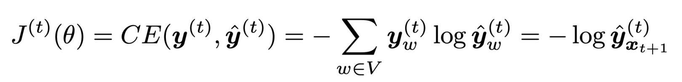
Пример
Книги | 0.3
Ноутбуки | 0.3
Тетради | 0.3
Глаза | 0.1
0
1
0
0
Скрытые состояния
h₁
h₂
h₃
h₀
f
f
f
CE Loss
Эмбеддинги
Слова
Студенты | открыли | свои | ?

Slide 14
Пример
CE
CE
CE
CE
CE
y₁
y₂
y₃
y₃
y₄
Скрытые состояния
h₁
h₂
h₃
h₃
h₄
h₀
f
f
f
f
f
Эмбеддинги
Слова
Студенты | открыли | свои | книги | утром

Slide 15
Пример
CE
CE
CE
CE
CE
y₁
y₂
y₃
y₃
y₄
Скрытые состояния
h₁
h₂
h₃
h₃
h₄
h₀
f
f
f
f
f
Эмбеддинги
Слова
Студенты | открыли | свои | книги | утром

Slide 16
Пример
CE
CE
CE
CE
CE
y₁
y₂
y₃
y₃
y₄
Скрытые состояния
h₁
h₂
h₃
h₃
h₄
h₀
f
f
f
f
f
Эмбеддинги
Слова
Студенты | открыли | свои | книги | утром

Slide 17
Пример
CE
CE
CE
CE
CE
y₁
y₂
y₃
y₃
y₄
CE
CE
CE
CE
CE
Скрытые состояния
h₁
h₂
h₃
h₃
h₄
h₀
f
f
f
f
f
Эмбеддинги
Слова
Студенты | открыли | свои | книги | утром

Slide 18
Пример
CE
CE
CE
CE
CE
y₁
y₂
y₃
y₃
y₄
CE
CE
CE
CE
CE
Скрытые состояния
h₁
h₂
h₃
h₃
h₄
h₀
f
f
f
f
f
Эмбеддинги
Слова
Студенты | открыли | свои | книги | утром

Slide 19
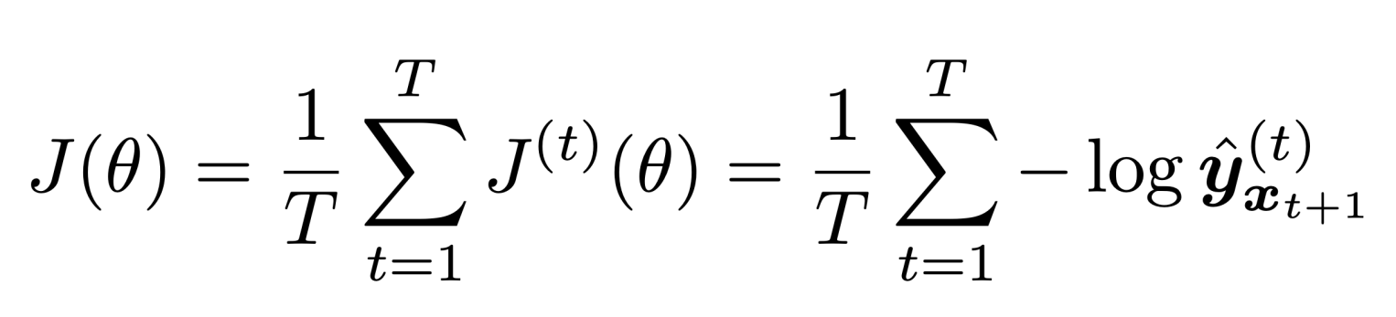
Расчет лосса
(
CE
+
CE
+
CE
+
CE
+
CE
)
y₁
y₂
y₃
y₃
y₄
CE
CE
CE
CE
CE

Slide 20
Плюсы и минусы RNN для решения задачи языкового моделирования
Плюсы:
Обрабатывают гораздо больший контекст по сравнению с N-граммными моделями
Модель не требует больше памяти для улавливания более длинного контекста
Минусы:
Медленно вычисляют предсказание из-за рекуррентной природы
Взрывающиеся и затухающие градиенты требуют архитектурных улучшений в виде LSTM и GRU

Slide 21
Итоги занятия
Вспомнили идею работы рекуррентных сетей
Узнали, как обучить языковую модель на основе RNN
Поняли, что RNN способна учитывать более длинный контекст с меньшими затратами по памяти в сравнении с N-граммными моделями
Поняли, что RNN работают медленнее N-граммных моделей и требуют применения архитектурных трюков для обучения

